Slide 1
স্বাগতম
সকলকে
বাংলা ক্লাশে তোমাদের

Slide 2
পরিচিতি
শ্রেণি
ষষ্ঠ
বিষয়
চারুপাঠ
পাঠ
সততার পুরস্কার
সময়
৫০ মিনিট

Slide 3
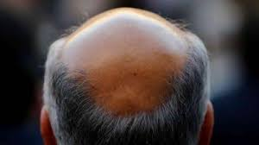
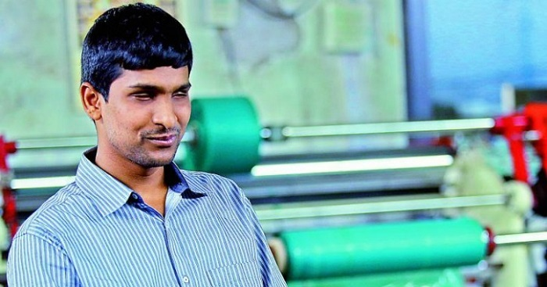
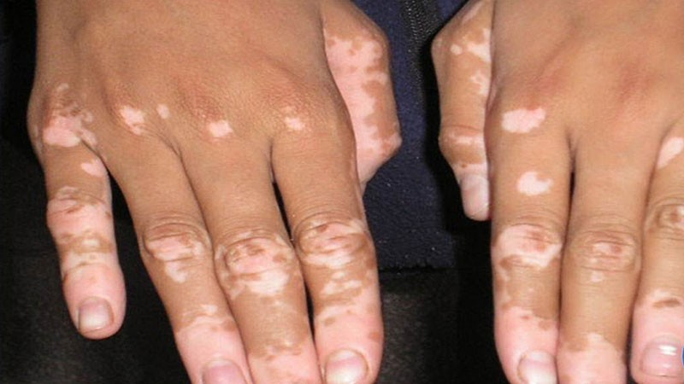
ছবি গুলো লক্ষ করি।

Slide 4
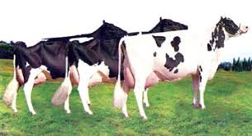
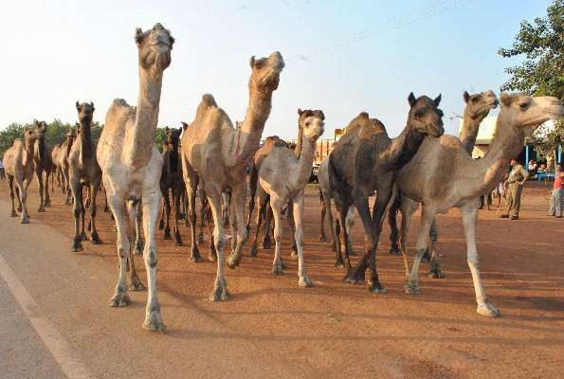
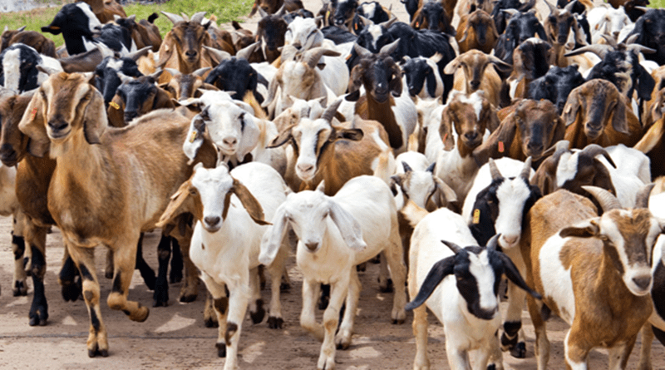
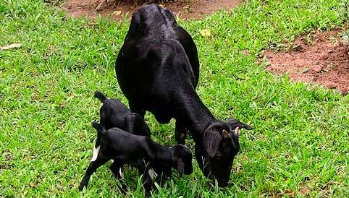
আরো কিছু ছবি দেখি

Slide 5
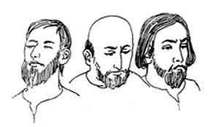
আজকের পাঠ
সততার পুরুস্কার
মুহাম্মদ শহীদুল্লাহ

Slide 6
এ পাঠ শেষে শিক্ষার্থীরা
১। মুহম্মদ শহীদুল্লাহ এর পরিচয় দিতে পারবে ।
২। শব্দের অর্থ বলতে পারবে ও বাক্যে প্রয়োগ করতে পারবে।
3। নৈতিক মূল্যাবোধের উদাহরণ দিতে পারবে ।
4। নৈতিক ও অনৈতিক মূল্যাবোধের সাদৃশ্য ও বৈসাদৃশ্য তুলনা করতে পারবে ।

Slide 7
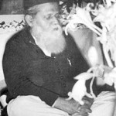
লেখক পরিচিতি
জন্ম:
মৃত্যু:
১৮৮৫ সালে, পশ্চিমবঙ্গের, ২৪ পরগনার, পেয়ারা গ্রামে।
১৯৬৯ সালে ঢাকায়।
পড়ালেখা:
তিনি বহু ভাষাবিদ ও পণ্ডিত ছিলেন।
কলকাতা সিটি কলেজ থেকে (বি,এ)
কলকাতা বিশ্ববিদ্যালয় থেকে (এম,এ)
প্যারিসের সোরবন বিশ্ববিদ্যালয় থেকে (ডি,লিট)
সাহিত্যকর্ম:
পেশা:
উল্লেখযোগ্য গ্রন্থ: শেষ নবীর সন্ধানে, গল্প মঞ্জরী।
অভিধান: বাংলা ভাষার আঞ্চলিক অভিধান
শিশু পত্রিকা: আঙুর
মুহাম্মদ শহীদুল্লাহ
অধ্যাপনা
ঢাকা বিশ্ববিদ্যালয় ও
কলকাতা বিশ্ববিদ্যালয়

Slide 8
গল্প পরিচিতি
সতাতার পুরস্কার গল্পটি ড. মুহম্মদ শহীদুল্লাহর রচনাবলী গ্রন্থের অর্ন্তগত। এটি একটি নৈতিক শিক্ষামূলক গল্প। হাদিসের কাহিণী অবলম্বনে এটি রচিত। তিনজন ইহুদী গোত্রের মানুষের ওপর ফেরেশতার পরীক্ষার মধ্য দিয়ে গল্পের মূলবক্তব্য প্রতিফলিত হয়েছে।
তিনজন মানুষঃ ১/ ধবলরোগী বা সাদা
২/ টাকওয়ালা
৩/ অন্ধ
পূরস্কার পেলেনঃ উট, গাভী, ছাগল।

Slide 9
সেকালে্ ইহুদি বংশে তিনটি লোক ছিল-একজনের সর্বাঙ্গে ধবল, একজনের মাথায় টাক, আরেক জনের দুই চোখ অন্ধ। আল্লাহ তাহাদের পরীক্ষার জন্য তাহাদের কাছে এক ফেরেশতা পাঠাইলেন। ফেরেশতা হইলেন আল্লাহর দূত। তাহারা নূরের তৈয়ারী এমনি কেহ তাহাদিগকে দেখিতে পায় না। আল্লাহর হুকুমে তাঁহারা সকল কাজ করিয়া থাকেন।ফেরেশতা মানুষের রূপ ধরিয়া প্রথমে ধবলরোগীর নিকটে আসিলেন। তিনি তাহাকে বলিলেন, কী তুমি সবচেয়ে ভালোবাসো?ধবলরোগী বলিল, আহা! আমার গায়ের রং যদি ভালো হয়। সকলে যে আমাকে বড় ঘৃণা করে।স্বগীয় দূত তাহার গায়ে হাত বুলাইয়া দিলেন।তাহার রোগ সারিয়া গেল। তাহার গায়ের চামড়া ভালো হইল।তারপর আল্লাহর দূত পুনরায় তাহাকে জিজ্ঞাসা করিলেন, এখন তুমি কী চাও?
সে বলিল, আমি উট চাই। দূত তাহাকে একটি গাভিন উট দিয়া বলিলেন, এই লও। ইহাতে তোমার ভাগ্য খুলিবে।তারপর সেই ফেরেশতা টাকওয়ালার কাছে গিয়া বলিলেন, কী তুমি সবেচেয়ে ভালোবাসো? সে বলিল, আহা! আমার এই রোগ যদি সারিয়া যায়।যদি আমার মাথায় চুল ওঠে! আল্লাহর দূত তাহার মাথায় হাত বুলাইয়া দিলেন। তাহার টাক সারিয়া গেল। তাহার মাথায় চুল গজাইল। দূত পুনরায় বলিলেন, এখন তুমি কী চাও?সে বলিল, গাভী। তিনি তাহাকে একটি গাভিন গাভী দিয়া বলিলেন, এই লও। ইহাতে তোমার ভাগ্য খুলিবে।তারপর স্বর্গীয় দূত অন্ধের কাছে গেলেন। গিয়া বলিলেন, কী তুমি সবচেয়ে ভালোবাসো?
সে বলিল, আল্লাহ আমার চোখ ভালো করিয়া দিন। আমি যেন লোকের মুখ দেখিতে পাই।

Slide 10
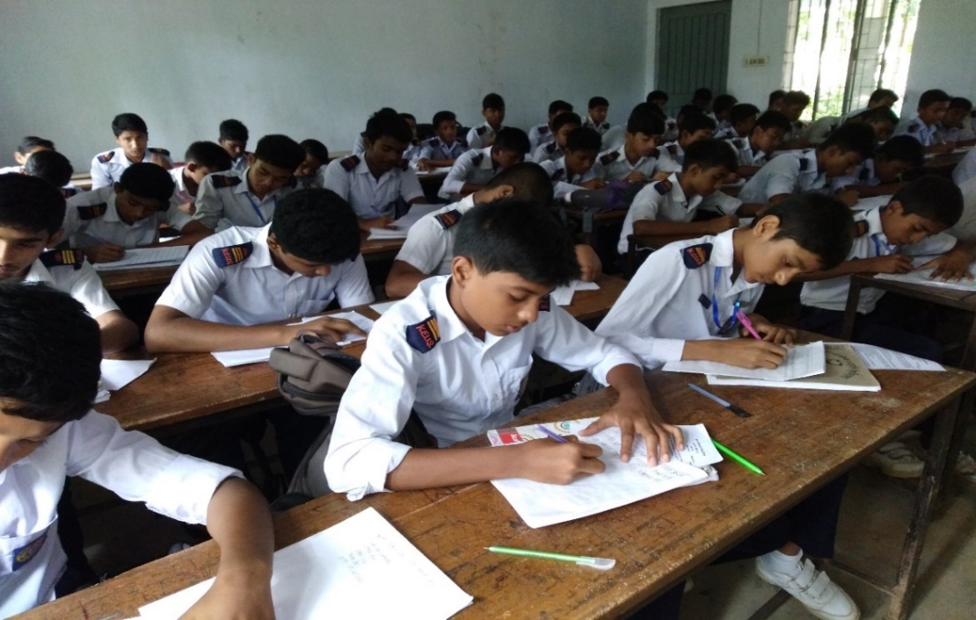
একক কাজ (সময়: ২ মিনিট)
প্রশ্ন: মুহাম্মদ শহীদুল্লাহর উল্লেখযোগ্য গ্রন্থগুলো কী কী?

Slide 11
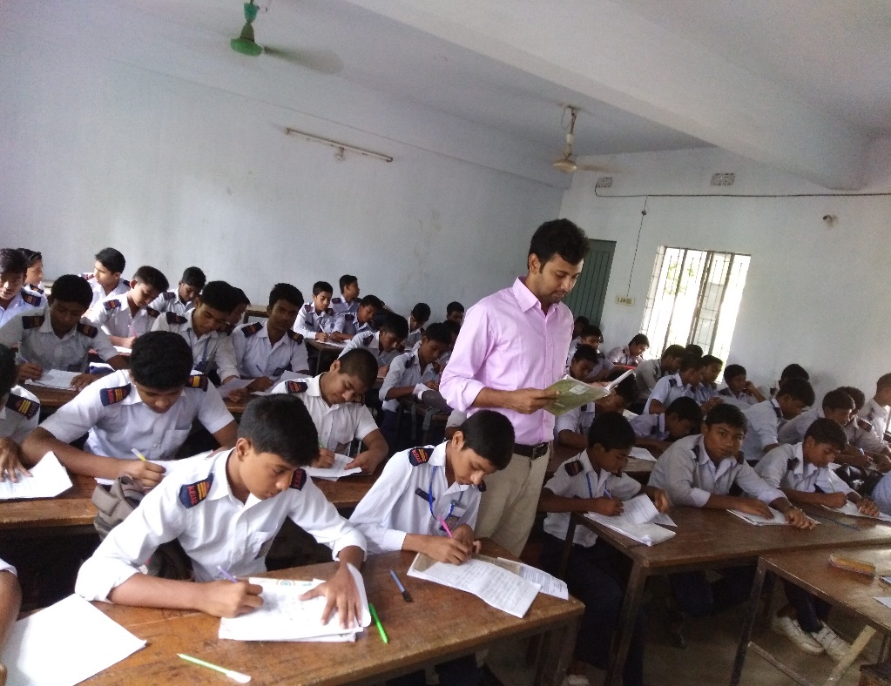
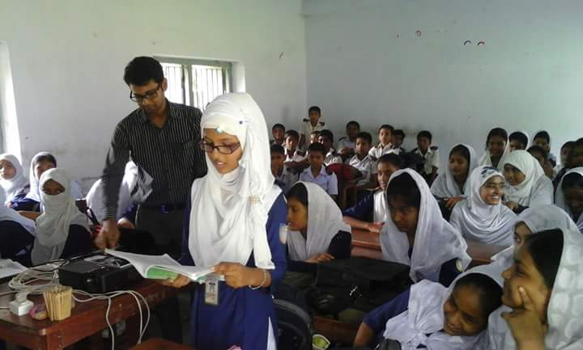
সরবপাঠ
আদর্শপাঠ

Slide 12
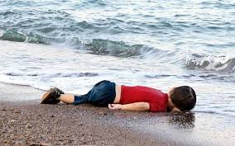
শব্দার্থ
সারা-শরীর
সর্বাঙ্গে
জ্যোতী/আলো
নুর

Slide 13
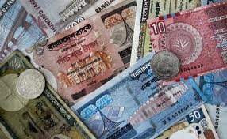
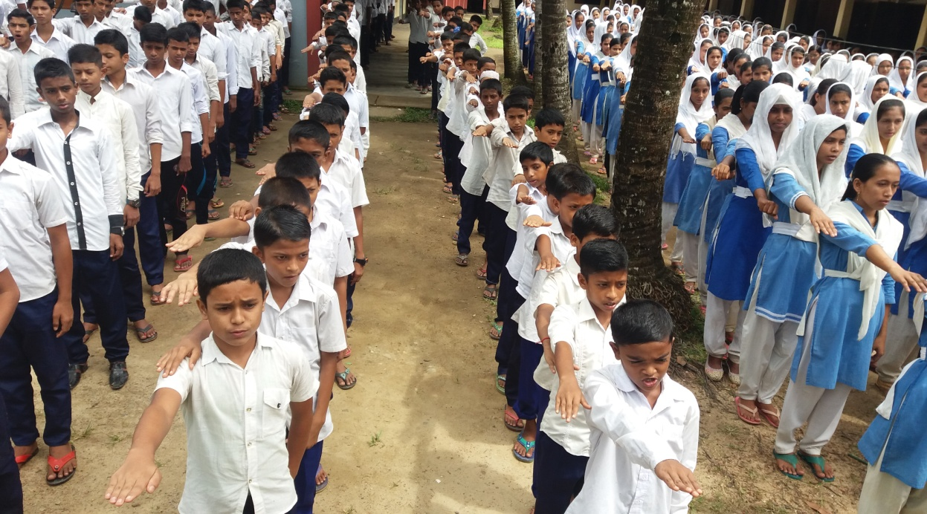
শব্দার্থ
পূঁজি
মূলধন
কসম
শপথ

Slide 14
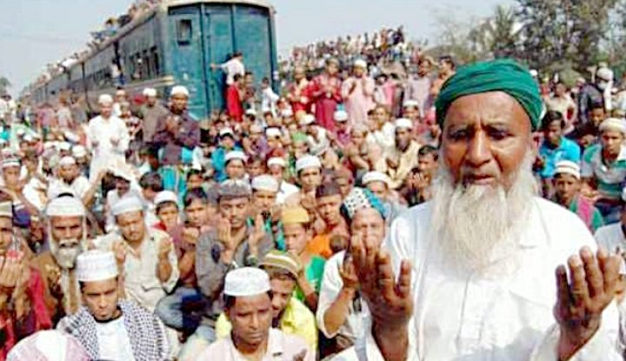
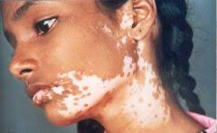
শব্দার্থ
ইহুদি
হযরত মূসা(আ) প্রবর্তিত ধর্মের অনুসারী
আমির
প্রধান, ধনী, ধনবান।
ধবল
সাদা (কুষ্ঠরোগ)

Slide 15
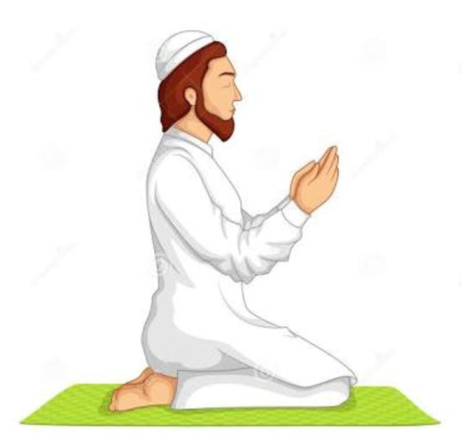
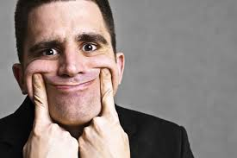
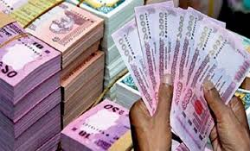
শব্দার্থ
আল্লাহর বার্তা বাহক।
স্বর্গীয় দূত
বেজার
অখুশি
সম্বল। মূলধন।
পুঁজি

Slide 16
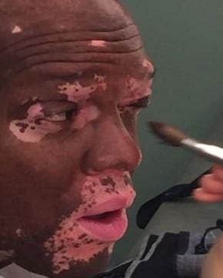
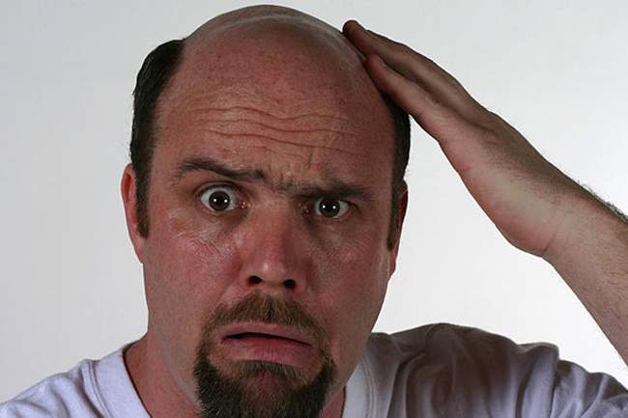
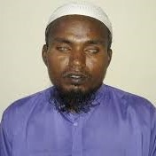
সেকালে ইহুদি বংশে তিনটি লোক ছিল-একজনের সর্বাঙ্গে ধবল, একজনের মাথায় টাক, আরেকজনের দুই চোখ অন্ধ।------

Slide 17
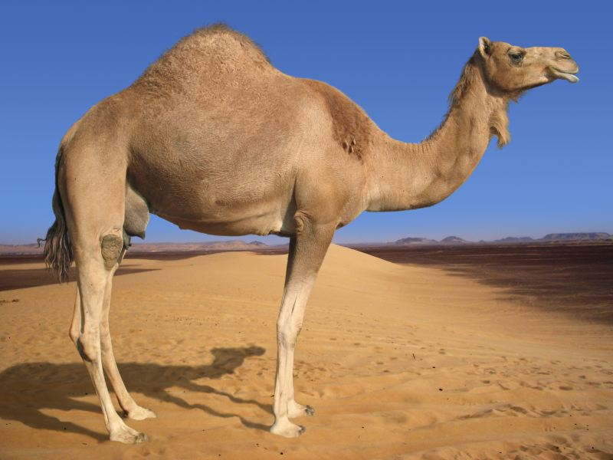
ফেরশতা মানুষের রূপ ধরিয়া ধবলরোগীর নিকটে আসিলেন। তিনি তাহাকে বলিলেন, কী তুমি সবচেয়ে ভালবাসো?
ধবলরোগী বলিলেন, আহা! আমার গায়ের রং যদি ভালো হয়। সকলে যে আমাকে বড় ঘৃণা করে। স্বর্গীয় দূত তাহার গায়ে হাত বুলাইয়া দিলেন। তাহার রোগ সারিয়া গেল। ----এখন তুমি কী চাও?
সে বলিল, আমি উট চাই।----

Slide 18
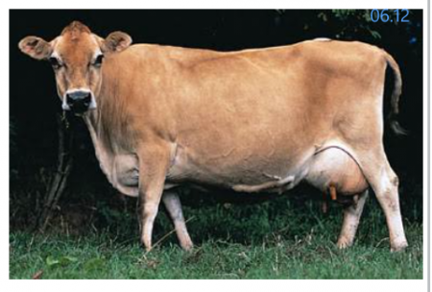
তারপর সেই ফেরেশতা টাকওয়ালার কাছে গিয়া বলিলেন, কী তুমি সবচেয়ে বেশি ভালবাসো? সে বলিল, আহা! আমার এই রোগ যদি সারিয়া যায়। যদি আমার মাথায় চুল ওঠে! আল্লাহর দূত তাহার মাথায় তাহ বুলাইয়া দিলেন। তাহার টাক সারিয়া গেল।-------দূত পুনরায় বলিলেন এখন তুমি কী চাও?
সে বলিলেন গাই।------

Slide 19
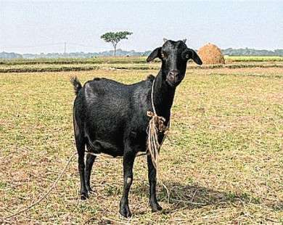
তারপর স্বর্গীয় দূত অন্ধের কাছে গেলেন। গিয়া বলিলেন, কী তুমি সবচেয়ে বেশি ভালোবাসো? সে বলিল, আল্লাহ আমার চোখ ভালো করিয়া দিন। আমি যেন লোকের মুখ দেখিতে পাই। স্বররগীয় দূত অন্ধের কাছে গেলেন। স্বর্গীয় দূত তাহার চোখে হাত বুলাইয়া দিলেন। তাহার চোখ ভালো হইয়া গেল। তারপর তিনি তাহাকে বলিলেন, এখন তুমি কী চাও? সে বলিল, আমি ছাগল চাই।

Slide 20
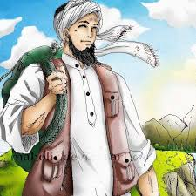
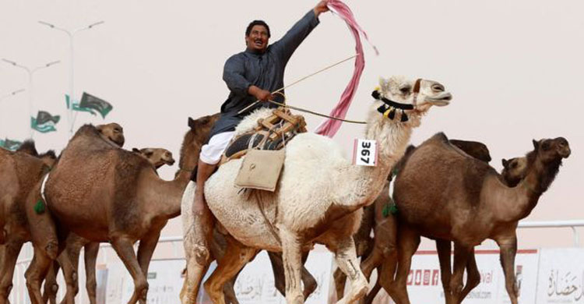
কিছুদিন পর আবার সেই ফেরেশতা পূর্বের মতো মানুষের রূপ ধরিয়া, সেই যে আগে ধবলরোগী ছিল, তাহার নিকট উপস্থিত হইলেন।
সেখানে গিয়া তিনি বলিলেন, আমি এক বিদেশি। বিদেশে আসিয়া আমার সব পুঁজি ফুরাইয়া গিয়াছে। এখন আল্লাহর দয়া ছাড়া আর দেশে ফিরিয়ার উপায় নাই। যিনি তোমার সুন্দর গায়ের রঙ দিয়াছেন, সুন্দর চামড়া দিয়াছেন, আর এতো ধনদৌলত দিয়াছেন, তাহার দোহাই দিয়া তোমার কাছে একটি উট চাহিতেছি।

Slide 21
তারপর দূত পূর্বে যে টাকওয়ালা ছিল, তাহার কাছে গেলেন। সেখানে গিয়ে আগের মতো গাই চাহিলেন। সেও ধবলরোগীর মতো কিছুই দিল না। তখন দূত বলিলেন, আচ্ছা, যদি তুমি মিথ্যা কথা বলিয়া থাক, তবে যেমন ছিলে আল্লাহ তোমাকে তেমন করিবেন।

Slide 22
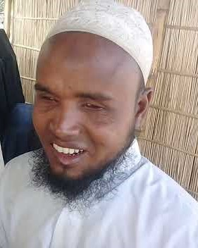
তারপর স্বর্গীয় দূত পূর্বে যে অন্ধ ছিল, তাহার কাছে গিয়া বলিলেন, আমি এক বিদেশি।--------------
তখন সে বলিল, হ্যাঁ ঠিক তো। আমি অন্ধ ছিলাম, পরে আল্লাহ আমাকে দেখিবার ক্ষমতা দিয়াছেন। আমি গরীব ছিলাম, তিনি আমাকে আমীর করিয়াছেন। তুমি যাহা চাও লও।

Slide 23
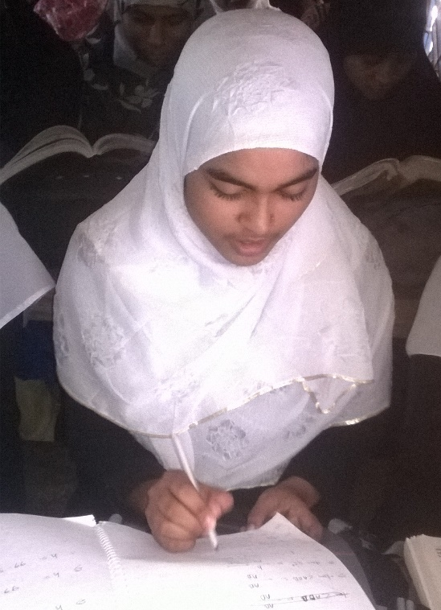
একক কাজ
ডঃমুহাম্মদ শহীদুল্লাহ সম্পর্কে পড়।
স্বর্গীয় দূত কতজন ইহুদীকে পরীক্ষা করেছিলেন?
স্বর্গীয় দূত মানুষের ছদ্মবেশ ধারণ করেছিলেন কেন?

Slide 24
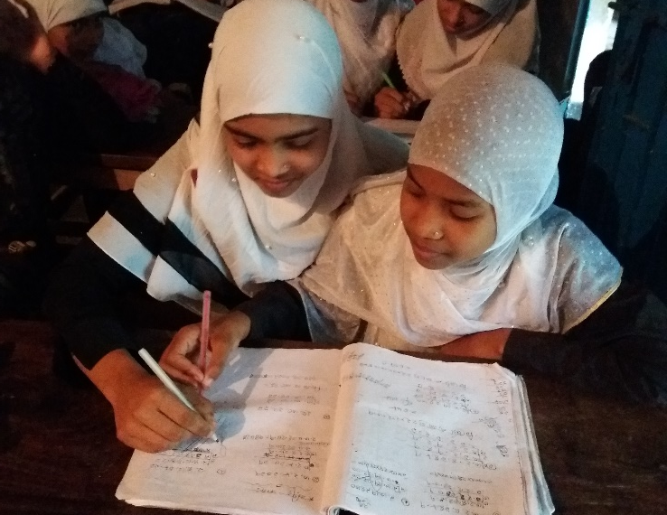
জোড়ায় কাজ
ধবল রোগীর গায়ের চামড়া কীভাবে ভালো হলো ? ব্যাখ্যা কর ।

Slide 25
জোড়ায় কাজের সমাধান
ফেরেশতা বা স্বর্গীয় দূত ধবল রোগী শরীরে হাত বুলিয়ে দিলে তার রোগ ভালো হলো ।সেকালে ইহুদী বংশে তিনজন লোক ছিল । তাদের মধ্যে একজন ছিল ধবল বা কুষ্ঠ রোগী । একদিন ফেরেশতা তার কাছে গিয়ে তার মনের চাওয়াটা জানতে চাইলেন, সে ধবল রোগ থেকে মুক্তির ইচ্ছা ব্যক্ত করল ।তখন ফেরেশতা তার সর্বাঙ্গে হাত বুলিয়ে দেন ।এতে তার রোগ সেরে যায়। এভাবে ধবল রোগীর গায়ের চামড়া ভালো হলো।

Slide 26
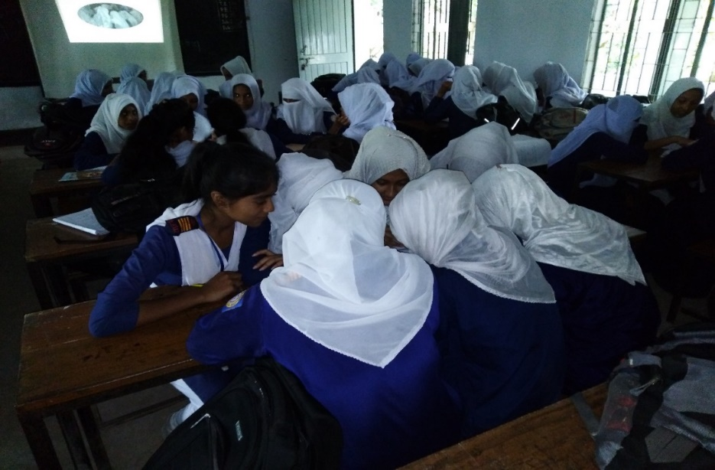
দলীয় কাজ
(সময়: ৮মিনিট)
প্রশ্নঃ ‘সততার পুরস্কার’ গল্পে কে সৎ? এবং কেন? দশটি বাক্যে তোমার মতামত দাও।

Slide 27
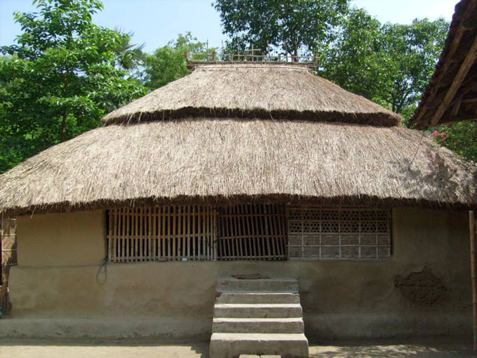
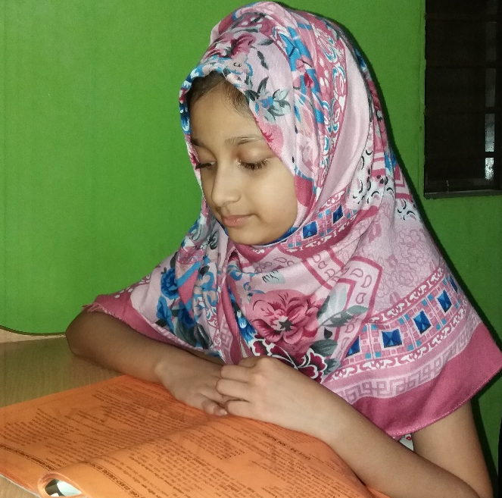
বাড়ির কাজ
প্রশ্ন: ‘সততার পুরস্কার’ গল্পের মূলভাব তোমার নিজের ভাষায় লেখ। (দশটি বাক্যের মধ্যে)

Slide 28
মূল্যায়ন
মুহাম্মদ শহীদুল্লাহ কোন গ্রামে জন্মগ্রহন করেন?
পেয়ারা
শহীদুল্লাহ কোন বিশ্বঃ থেকে এম, এ পাশ করেন?
কলকাতা বিশ্বঃ
শহীদুল্লাহর শিশুপত্রিকার নাম কী?
আঙুর
ফেরেশতা কাকে ছাগল দিয়েছিলেন?
অন্ধকে
ফেরেশতা প্রথমে কার কাছে গেলেন?
ধবলরোগী
‘কসম’ শব্দের অর্থ কী?
শপথ
কে মানুষরূপী ফেরশতাকে ছাগল দান করল?
অন্ধ
উক্ত গল্পে কোন বংশের কথা আছে?
তিনটি

Slide 29
মূল্যায়ন
১) সততার পুরুস্কার গল্পে কোন বংশের কথা উল্লেখ আছে?
উত্তরঃইহুদি
২) তৃতীয় ইহুদি ব্যক্তির বৈশিষ্ঠ্য কি ছিল?
উত্তরঃঅন্ধত্ব
৩) তুমি যাহা চাও তাহা লও- উক্তিটি কার?
উত্তরঃ অন্ধ ব্যক্তির
৪) কে আল্লাহর দূতের কাছে গাভী চাইল?
উত্তরঃ টাকওয়ালা

Slide 30
৫)ফেরেস্তার নিকট ধবল রোগী কি চাইল?
উত্তরঃ উট
৬)উট,গাইয়ে,ছাগলে কি বোঝাই হয়ে গেল?
উত্তরঃ মাঠ
৭) অন্ধ ব্যক্তি বর্তমানে কি হয়েছে বলে স্বীকার করল?
উত্তরঃ আমির
8) অন্ধ ফেরেশতার নিকট কী চাইলেন ?
উত্তরঃ ছাগল

Slide 31
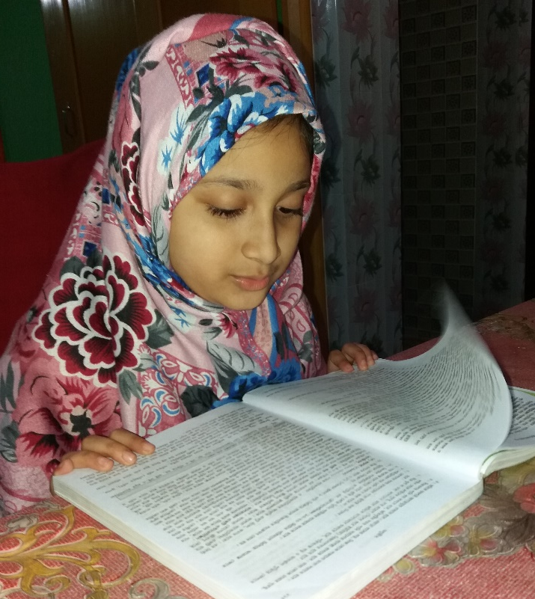
বাড়ির কাজ
সততার পুরস্কার অধ্যায় থেকে ১৫ টি ছোট প্রশ্ন লিখে আনবে।

Slide 32
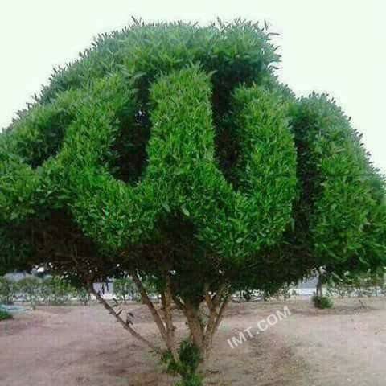
সকলকে ধন্যবাদ

